Slide 1

第三章 關聯式模型
資料庫系統理論與實務 [邏輯思維系列]

Slide 2
本章在架構中的位置
MS SQL Server 2005
理論與實作(一) (08)
My SQL Server 2005
理論與實作(二)(13)
結構化查詢語言
SQL(一)(06)
結構化查詢語言
SQL(二)(07)
回復技術(11)
資料庫安全
與管理(12)
關聯式代數(05)
並行控制(10)
關聯式模型(03)
(正規化)
合併理論(04)
交易處理(09)
資料模型(02)
資料庫系統簡介(01)
邏輯與思維

Slide 3
本章內容
3-1關聯式資料模型的發展
3-2關聯式資料庫簡介
3-3關聯式模型的基本介紹
3-4關聯式模型的完整性限制
3-5關聯式模型的轉換與設計
3-6不當設計所引發的異動操作異常問題
3-7鍵值屬性的介紹
3-8功能相依性
3-9正規化
3-10實體關聯圖的實例探討與設計
3-11案例資料之參考

Slide 4
3-1 關聯式資料模型的發展
1970年代由IBM公司的研究人員Codd博士首先發展關聯式資料模型，並首度發表“A Relational Model of Data for Large Shared Data Banks”之論文
Codd博士並於1985年對外發佈，關聯式資料庫管理系統的十二項規則建議，說明如下：

Slide 5
規則1：資訊規則
The Information Rule
在資料庫內的所有資訊都必須以資料表(Table)的形式存在，並透過資料表的常式(Routines)或應用軟體來存取資訊

Slide 6
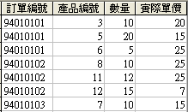

對應不到，而產生錯誤
(a)訂單基本資料
(b)訂單明細資料
圖3-1 錯誤操作所造成的資料不一致性

Slide 7

一致性的控制
資料
常式(Routines)
或
應用軟體
(Application)
資料表
(Tables)
(c) 透過常式或應用軟體的存取
圖3-1 錯誤操作所造成的資料不一致性

Slide 8
規則2：必要的存取規則
Guaranteed Access Rule
關聯式資料庫内的任何資料項目，都要透過資料表名稱(Table Name)、主要鍵值(Primary Key Value)與行名稱(Column Name)來進行存取的動作，不可直接將資料表的橫向記錄(由數個欄位所組成)當成一長字串，來取得其中的某些字串，例如從第20個字取至第40個字元。
透過『系統目錄』(System Catalog)的描述和對應，讓應用程式的開發人員能針對資料表名稱、主要鍵值與行名稱，不致於在資料結構改變之後，造成所有相關程式都必須要異動的麻煩

Slide 9
規則3：具有空值的處理能力
Systematic Treatment of Null Values
空值(Null Value)通常發生於某屬性的屬性值『不適用』(Not Applicable)或『未知』(Unknown)情況下所使用
空值(Null Value)不同於一般的空字串(Empty Character String)、空白字元、零或任何數值

Slide 10
規則4：關聯性模型的動態線上目錄
Dynamic On-Line Catalog Based on The Relational Model
線上目錄(On-Line Catalog)亦就是資料庫描述(Database Description)或稱資料字典(Data Dictionary)，所儲存的是所有資料庫中的物件定義或描述資料，用以每一位資料庫系統使用者登入此系統之後皆能以相同的資料定義或描述來進行對資料的不同操作

Slide 11
規則5：不同的通用性資料語言規則
Comprehensive Data Sub-Language Rule
在關聯性模型系統中，應該提供不同的語言，包括不同的語言
  資料定義(Data Definition)
  視界定義(View Definition)
  資料操作(Data Manipulation)
  完整性的限制(Integrity Constraints)
  授權(Authorization)

Slide 12
規則6：視界的更新規則
View Updating Rule
由於視界(View)的資料是來自於資料表(Table)，視界本身並不儲存資料，且有可能一個視界是合併了數個資料表的資料。所以，若是要透過視界來異動底層的資料，必須要針對所有的視界(View)訂定更改的規範，以保護資料異動前、後的一致性

Slide 13
規則7：高階的新增、更新及刪除
High-Level Insert, Update and Delete
除了對資料查詢可以一次查詢多筆資料(set-at-a-time)之外，對於新增、更新及刪除的操作功能皆有此特性，而非一次一筆資料的處理(record-at-a-time)

Slide 14
規則8：實體資料的獨立性
Physical Data Independence
針對使用者所使用的應用程式而言，如果資料所儲存的實體結構改變，不應該影響到使用者的應用程式

Slide 15
規則9：邏輯資料的獨立性
Logical Data Independence
針對使用者所使用的應用程式而言，如果資料的邏輯層改變，不應該影響到使用者的應用程式
例如對關聯式資料庫內的資料表(Table)新增一行(Column)，並不會直接影響到與此新增的行(Column)無關的應用程式之執行

Slide 16
規則10：完整性的獨立
Integrity Independence
在關聯式資料庫管理系統中，必須能定訂完整性的限制，並且儲存於線上目錄(On-Line Catalog)內，與應用程式完全獨立，並且在不同的應用程式使用此關聯式管理系統時，能同時從此目錄(Catalog)中取得此完整性限制

Slide 17
規則11：分散式的獨立性
Distribution Independence
關聯式資料庫管理系統可以是集中於同一部伺服器，或是分散於不同的伺服器，不論資料實體位於何處，都不會影響使用者的高階程式語言的邏輯

Slide 18
規則12：沒有破壞性的規則
Non-Subversion Rule
縱使關聯式資料庫管理系統允許低階程式語言的存取，但也不能因此而破壞資料完整性(Integrity)的限制

Slide 19
本章內容
3-1關聯式資料模型的發展
3-2關聯式資料庫簡介
3-3關聯式模型的基本介紹
3-4關聯式模型的完整性限制
3-5關聯式模型的轉換與設計
3-6不當設計所引發的異動操作異常問題
3-7鍵值屬性的介紹
3-8功能相依性
3-9正規化
3-10實體關聯圖的實例探討與設計
3-11案例資料之參考

Slide 20
3-2 關聯式資料庫簡介
使用關聯式模型為基礎觀念所建立的資料庫管理系統(Database Management System，簡稱為DBMS)，稱之為『關聯式資料庫管理系統』 (Relational Database Management System，簡稱為RDBMS)
現在廣為市場使用的資料庫管理系統，大部份皆為關聯式資料庫管理系統；可以區分為
  商業軟體
  開放原始碼(Open Source)

Slide 21
商業軟體(1/6) - Oracle
Oracle
  是由甲骨文 (Oracle)公司所開發的一套大型資料庫管理系統
  使用的結構化查詢語言是相容於ANSI-SQL 99所發展出來的PL/SQL，此套軟體在市場佔有率相當之高，並開放其軟體於網站供個人免費下載試用
  目前最新版本為Oracle 10g，並使用分散式計算之技術Grid Computing，提升其運算的能力
  詳細資料可參考網站http://www.oracle.com

Slide 22
商業軟體(2/6) - Sybase ASE
Sybase ASE
  是由賽貝斯(Sybase)公司所發展的一套大型的資料庫管理系統，其原名為Sybase SQL Server，後改名為Sybase Adaptive Server Enterprise (簡稱為ASE)
  目前最新版本為為Adaptive Server Enterprise v15.0
  詳細資料可參考網站 http://www.sybase.com

Slide 23
商業軟體(3/6) - DB2 UDB
DB2 Universal Database (簡稱DB2 UDB)
  是由IBM公司所開發的一套大型資料庫管理系統，也是IBM在資料庫市場上的一套主要產品
  目前最新版本為DB2 Universal Database v8.2
  詳細資料可參考網站http://www.ibm.com

Slide 24
商業軟體(4/6) - Informix
Informix
  原由Informix公司所開發，後被IBM公司所併購，成為IBM的第二套主要資料庫管理系統
  詳細資料可參考網站http://www.ibm.com

Slide 25
商業軟體(5/6)
MS SQL Server
  此套資料庫管理系統是微軟公司(Microsoft)所發展的商用軟體，其軟體的前身是源自於Sybase的資料庫管理系統
  使用的結構化查詢語言也是相容於ANSI-SQL 99的標準發展出的Transact-SQL(或簡稱T-SQL)
  目前最新的版本為MS SQL Server 2005，主要標榜的特色在於商業智慧(Business Intelligence，簡稱BI)
  詳細資料可參考網站http://www.microsoft.com

Slide 26
商業軟體(6/6) - MS Access
MS Access
  MS Access資料庫是微軟公司最早開發出來的小型資料庫管理系統
  此套軟體主要是適合於個人使用，目的在於推動辦公室自動化的過程爭，讓一般使用者能擁有自己的一套小型資料庫系統使用，所以微軟公司將此產品合併在Microsoft Office系列中，所以此套資料庫軟體較適合於辦公室個人化的資料管理，而較不適合於多人多工處理的環境
  詳細資料可參考網站http://www.microsoft.com

Slide 27
開放原始碼(1/4) - MySQL
MySQL
  MySQL資料庫是MySQL AB公司所開發，主要可分為兩種版本
    一種為商業用版本，必須付費購買的MySQL Enterprise Edition
    一種為開放原始碼的MySQL Community Edition。MySQL是一種服務(service)型的資料庫管理系統
  啟動服務後，預設值會於TCP/IP Port 3306傾聽
  參考網址：http://www.mysql.org
  提供完整的客戶端連線和管理工具軟體，表列如表3-1

Slide 28
表3-1 MySQL的相關軟體
軟體類型 | 名稱 | 軟體說明
後端資料庫 伺服器 | MySQL Server | 此為MySQL伺服端的主要元件
前端工具軟體 | MySQL Migration Toolkit | 此軟體提供將傳統的資料庫系統內的資料做轉移的功能
 | MySQL Workbench | 此軟體為一套前端資料庫設計的工具軟體
 | MySQL Administrator | 此軟體主要安裝於前端電腦中，提供遠端連線管理資料庫伺服器的工具
 | MySQL Query Browser | 此軟體提供圖形化界面，供使用者下查詢(Query)命令使用
驅動程式 (Drivers) 與 連接器(Connectors) | MySQL Connector/J | 提供Java連線MySQL
 | MySQL Connector/Net | 提供.NET 連線MySQL
 | Connector/ODBC | 提供MySQL的ODBC驅動程式
 | MySQL Connector/MXJ | 提供Java在嵌入式MySQL伺服器連線使用
 | MySQL Connector/PHP | 提供Windows平台（不同Unix平台下皆不需要）下之PHP程式連線MySQL

Slide 29
表3-1
軟體類型 | 名稱 | 軟體說明
APIs | DBI -- for connecting to MySQL from Perl | Perl的API
 | Ruby -- for connecting to MySQL from Ruby | Ruby的API
 | Python -- for connecting to MySQL from Python | Python的API
 | .NET -- for connecting to MySQL from .NET | .NET的API
 | MySQL++ -- for connecting to MySQL from C++ | C++的API
 | Ch -- for connecting to MySQL from Ch (C/C++ interpreter) | Ch(C/C++ interpreter)的API

Slide 30
開放原始碼(2/4) - MaxDB
MaxDB
  MaxDB資料庫源自於SAP DB(http://www.sapdb.org)技術團隊
  自2003年第四季與MySQL AB公司簽署合約後，從7.5版之後，正式重新命名為MaxDB，並歸MySQL AB公司繼續開發和維護，
  網址可參考 http://www.mysql.org
  提供的所有相關軟體，如表3-2

Slide 31
表3-2 MaxSQL的相關軟體
軟體類型 | 名稱 | 軟體說明
後端資料庫 伺服器 | MaxDB Server | 此為MaxDB伺服端的主要元件
前端工具軟體 | DBMGUI | 此軟體主要安裝於前端電腦中，提供遠端連線管理資料庫伺服器的工具
 | SQL Studio | 此軟體提供圖形化界面，供使用者下查詢(Query)命令使用
驅動程式 (Drivers) 與 連接器(Connectors) | ODBC Driver | 提供MaxDB的ODBC驅動程式
 | JDBC Driver | 提供MaxDB的JDBC驅動程式
APIs | SQLDBC
 | Perl | Perl的API
 | PHP | PHP的API
 | Python | Python的API

Slide 32
開放原始碼(3/4) - PostgreSQL
PostgreSQL
  提供多平臺的版本，包括Linux、UNIX (AIX, BSD, HP-UX, SGI IRIX, Mac OS X, Solaris, Tru64)和Windows
  完全符合交易(Transaction)的四個特性ACID(Atomicity、Consistency Preservation、Isolation和Durability)，且完全支援外來鍵(Foreign Key)、合倂(Join)、視界(Views)、預存程序(Stored Procedures)和觸發器(Trigger)，並包括美國標準局ANSI-SQL92 和 ANSI-SQL99 的資料型態
  提供多種的原生程式介面，包括 C/C++、 Java、 Perl、 Python、 Ruby、 Tcl、 ODBC
  參考網站資料http://www.postgresql.org
  宣稱為企業級的資料庫管理系統，並支援多版本並行控制技術(Multi-Version Concurrency Control，簡稱MVCC)、即時回復能力(Recovery)、資料表空間(Tablespace)、非同步複寫(Asynchronous Replication)、巢狀式交(Nested Transactions)、線上即時備份、查詢計劃器/最佳處理處(Query Planner/Optimizer)以及支援容錯(Fault Tolerance)能力的Write-Ahead Logging
  啟動後，預設值會於TCP/IP Port 5432傾聽
  PostgreSQL的限制如表3-3所示，以及表3-4所列的相關軟體。

Slide 33
表3-3 PostgreSQL的各種項目之限制值
項目 | 限制值
資料庫的大小 | 無限
資料表的大小 | 32 Tera Bytes
列的大小 | 1.6 Tera Bytes
欄位的大小 | 1 Giga Bytes
每個資料表的最多列數 | 無限
每個資料表的最大行數 | 依據不同Column的資料型態 ，可從250 至 1600 不等
每個資料表的索引數 | 無限

Slide 34
表3-4 PostgreSQL的相關軟體
軟體類型 | 名稱 | 軟體說明
後端資料庫 伺服器 | PostgreSQL Server
前端工具軟體 | pgAdmin III | 跨平台的前端資料庫管理程式
 | PhpPgAdmin | Web-based的資料庫管理程式
驅動程式(Drivers) 與 連接器(Connectors) | DBDr::Pg | Perl Driver
 | JDBC | JDBC Driver
 | libpqxx | C++ API
 | Npgsql | .Net Data Provider
 | ODBC | ODBC Driver
 | PgOleDb | OLE-DB Driver
APIs | pgtclng | Next generation interface for TCL
 | Pgtcl | Tcl binding library
 | Pgin | A Tcl interface to PostgreSQL written in Tc
 | PyGreSQL | Python interface for PostgreSQL
 | psycopg | Another Python interface for PostgreSQL

Slide 35
開放原始碼(4/4) - Firebird
Firebird
  Firebird自1981年，之後以不同名稱曾發展出不同產品的系統資料庫管理系統
  提供不同作業系統的版本，如Linux、Windows和不同的Unix
  提供多人並行處理能力（Concurrency）、高效能、並提供預存程序(Stored Procedures)和觸發器(Triggers)的功能
  啟動後，預設值會於TCP/IP Port 3050傾聽
  參考網址http://firebird.sourceforge.net。
  基於Inprise公司（也就是知名的Borland軟體公司http://www.borland.com）於2000年七月二十五日所釋放出來的關聯資料庫管理系統為基礎
  遵循InterBase Public License v.1.0.的授權條款，再藉由C / C++之非商業程式設計師強化後，提供多種平臺的資料庫系統。
  而後所新開發出來的新原始碼則是遵循 Initial Developer's Public License. (IDPL).以及原始的 InterBase Public License v.1.0.，最後被修改為Mozilla Public License v.1.1.

Slide 36
本章內容
3-1關聯式資料模型的發展
3-2關聯式資料庫簡介
3-3關聯式模型的基本介紹
3-4關聯式模型的完整性限制
3-5關聯式模型的轉換與設計
3-6不當設計所引發的異動操作異常問題
3-7鍵值屬性的介紹
3-8功能相依性
3-9正規化
3-10實體關聯圖的實例探討與設計
3-11案例資料之參考

Slide 37
3-3 關聯式模型的基本介紹
以『資料表』(Table)的方式來呈現
此資料表在關聯式模型中稱之為
  『關聯』 (Relation)或
  『實體』 (Entity)
關聯的
  縱向行，稱之為『行』 (Column)、『欄位』 (Field)或稱為『屬性』 (Attribute)
  橫向列，則稱之為『列』 (Row)、『紀錄』 (Record)、『值組』 (Tuple) 或稱為『實例』 (Instance)

Slide 38
關聯名稱
(資料表、實體)
屬性
(行、欄位)
員工 | 員工代號 | 姓名 | 年齡 | 出生日期 | 居住區域
 | 854 | Andy | 20 | 75/3/5 | Taipei
 | 581 | Candy | 36 | 59/4/12 | Tainan
 | 542 | Jacky | 40 | 55/9/9 | Taipei
 | 651 | Mary | 30 | 65/10/2 | Taichung
 | 652 | Robin | 27 | 68/12/20 | Hsin Chu
值組
(列、紀錄、實例)
圖3-2 關聯之基本介紹

Slide 39
關聯綱要(Relational Schema)
  是由數個關聯所組成的一個集合
訂單
訂單編號 | 訂貨日期 | 客戶 | 產品代號
訂單明細
訂單編號 | 產品代號 | 數量
產品資料
產品代號 | 產品名稱 | 單價
圖 3-3 關聯綱要(Relational Schema)

Slide 40
本章內容
3-1關聯式資料模型的發展
3-2關聯式資料庫簡介
3-3關聯式模型的基本介紹
3-4關聯式模型的完整性限制
3-5關聯式模型的轉換與設計
3-6不當設計所引發的異動操作異常問題
3-7鍵值屬性的介紹
3-8功能相依性
3-9正規化
3-10實體關聯圖的實例探討與設計
3-11案例資料之參考

Slide 41
3-4 關聯式模型的完整性限制
『垃圾進、垃圾出』 (Garbage-In Garbage-Out)
  保證資料的正確性
  完整性限制(Integrity Constraint)，限制使用者所輸入的資料倘若是不符合完整性，就必須將排除在外
關聯的完整性(Integrity) ，依據限制的範圍大小而言，可以從小而大做不同的限制。
  鍵值屬性的限制的『鍵值完整性限制』 (Key Integrity Constraint)
  一般屬性限制的『領域完整性限制』 (Domain Integrity Constraint)
  單一關聯的『實體完整性限制』 (Entity Integrity Constraint)
  兩個關聯間的『參考完整性限制』 (Referential Integrity Constraint)
  『使用者自訂的完整性限制』 (User-Defined Integrity Constraint)。

Slide 42
鍵值完整性限制
關聯之中，鍵值具有不可為空值(Null Value)的限制
每個值組中，倘若該值組的鍵值為空值(Null Value)時，就必須限制該筆值組的輸入
鍵值屬性主要的功能在於對該關聯中的值組(Tuple)做唯一的識別功能，倘若此鍵值屬性的值為空值，則該筆值組將失去唯一識別的功能，因此，鍵值屬性不可為空值(Null Value)

Slide 43
領域完整性限制
每一個屬性皆被有效的限制，對於不符合人們所期待的值，也該被限制輸入，造成無用的資料儲存在資料庫內
一個屬性其中的值必須被限制在某一範圍或某一種資料型態，此種限制稱之為『領域完整性限制』(Domain Integrity Constraint)
例如在員工關聯中，有一個屬性為性別，則此屬性可以限制該屬性值必須屬於領域{‘男’, ‘女’}之中，除此領域之外的值，皆不可接受，此即為『領域完整性限制』(Domain Integrity Constraint)

Slide 44
實體完整性限制
主要的考量在於關聯的整體性，對於同一筆值組而言，在同一個關聯之中，不應該會重複出現一次以上的值組存在於此關聯中
如何判定是否同一筆資料內容呢？就是任何兩筆值組的鍵值屬性不可具有相同的屬性值
在同一關聯中，鍵值屬性不可有重複值，此稱為『實體完整性限制』(Entity Integrity Constraint)

Slide 45
參考完整性限制
關聯與關聯之間的關聯性(Relationship)的完整性
主要來自於兩個關聯之間不同鍵值屬性的參考關係
  被參考的關聯稱之為『父關聯』
  另一個參考父關聯的關聯稱之為『子關聯』
由子關聯的『外來鍵』(Foreign Key，簡稱FK)參考父關聯的『主要鍵』(Primary Key，簡稱PK)所形成的一個關聯性(Relationship)
此關聯性必須遵循父關聯中的主要鍵值存在，子關聯的外來鍵值方能存在，否則其值將會是空值(Null Value)

Slide 46
使用者自訂的完整性限制
使用者自訂的完整性限制(User-Defined Integrity Constraint)，依據使用者的需求，額外新增的限制資料的輸入，以保持資料的完整性
例如某學校的教師，必須同時具備教師證字號的屬性值，以及科系發聘的聘用書字號的屬性值，方可新增此筆教師資料，此種限制即屬於使用者自訂完整性限制的一種

Slide 47
本章內容
3-1關聯式資料模型的發展
3-2關聯式資料庫簡介
3-3關聯式模型的基本介紹
3-4關聯式模型的完整性限制
3-5關聯式模型的轉換與設計
3-6不當設計所引發的異動操作異常問題
3-7鍵值屬性的介紹
3-8功能相依性
3-9正規化
3-10實體關聯圖的實例探討與設計
3-11案例資料之參考

Slide 48
3-5 關聯式模型的轉換與設計
概念式實體關聯圖(Conceptual Entity Relationship Diagram，簡稱ERD)，著重在於資訊人員與不同領域中的專業人士或系統操作人員溝通使用，並能忠實無誤地將現況表現出來，並無關於實作上的模型
概念的實體關聯圖的設計目的，就是透過該企業領域的專業人士或專家的口中得知企業文化，並藉由概念式實體關聯圖描繪出來，並進而與該專業人士來確認是否與事實符合
進而將此模型轉換成程式設計人員能真正實作的實際式實體關聯圖

Slide 49
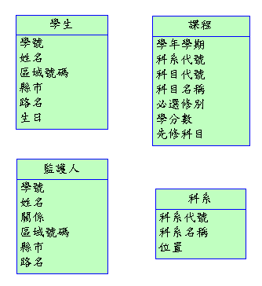
轉換的過程
必須先將所有的實體以及鍵值呈現出如圖3-4之四個不同的實體，而實體之間的基數關係則會影響到轉換的結果
圖3-4 實體(或稱關聯綱要)

Slide 50
概念式實體關聯圖的基數關係
在概念式實體關聯圖的基數關係(Cardinality)可分為下列四種
  1：1 ：一對一關係
  1：N ：一對多關係
  M：1 ：多對一關係
  M：N ：多對多關係

Slide 51
1:N 或 M:1的處理方式
實際式實體關聯圖中，大部份應該只有1:N 或是M:1的基數關係，而此基數關係處理方式，只要將基數代表1的一方，將此方關聯中的主要鍵嵌入代表多的一方的關聯，成為外來鍵

Slide 52
第一項需求的轉換(一對多型)
第一項需求：
  『一位學生(學號、姓名、地址、電話、生日、年齡)，可能會有多個電話號碼，以及會有監護人(姓名、關係、地址)，但不是每一位學生都必須有監護人，可視學生年齡是否已經成年，以及可能會有一到多位監護人。』
將學生的主要鍵『學號』嵌入監護人，成為監護人中的外來鍵
倘若在一個家庭中的姓名不會重複，則可以在監護人中選擇{學號、姓名}成為監護人的主要鍵

Slide 53
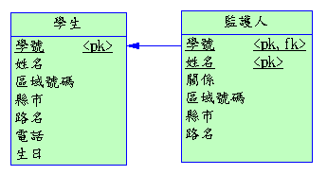
第一項需求之ERD
學生資料表的主要鍵『學號』，嵌入此成為外來鍵
學生資料表的主要鍵『學號』
圖3-5 第一項需求之ERD

Slide 54
第六、七項需求的轉換(一對多型)
轉換成圖3-6之ERD，將科系的主要鍵『科系代號』嵌入課程中，形成課程的外來鍵。
第六項需求：
  『科目之間有可能檔修情形，也就是說，有些科目必須要先修過某些基礎科目之後，方可選修該門科目；而某一個科目也有可能會擋其他多個不同科目的情形，一個科目只會有一個先修科目。』
第七項需求：
  『每科系可以開出很多不同的課程讓學生來選修；但每一科系所開出的課程，雖然科目名稱有可能在不同科系之間會有相同的情形，但視為不同課程；換句話說，一個課程只會有一個科系開出，不會有多個科系開出完全相同的一門課程。』

Slide 55
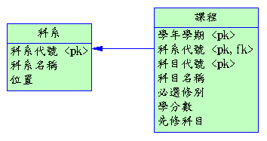
第六、七項需求之ERD
科系資料表的主要鍵『科系代號』
科系資料表的主要鍵『科系代號』，嵌入此成為外來鍵
圖3-6 第六、七項需求之ERD

Slide 56
1:1的處理方式
通常在1：1的基數關係中，會將兩個關聯直接合併成一個關聯，在實作上而言會增加實作上的效率和系統實際在運作上的速度，但除了有三種情形，可以讓1：1的基數關係存在；
  該關聯的屬性數超過所採用資料庫管理系統的上限限制
  在該關聯中，大部份值組之某部份屬性皆為空值時。
  例如某大學的學生基本資料中，大部份學生都未結婚，所以在配偶的屬性會有大部份值組都是呈現空值(Null Value)的情形
  如果此兩關聯的1：1關聯性並非永遠存在或並非永遠歸屬關係

Slide 57
第三項需求的轉換(一對一型)
第三項需求：
『每一個科系僅會有一個學生代表，參與該科系的科系會議，並且不需要將歷年的學生代表記錄，只要記錄目前的學生代表即可。』
由於一個科系會永遠存在，而學生會因為畢業或換人來擔任，所以科系與學生之間的關聯性並非永遠存在和歸屬關係，所以轉換成圖3-7，將學生的主要鍵『學號』嵌入科系中，成為科系中的一個外來鍵。倘若此需求有必要將所有擔任過的學生代表記錄下來，也就是所有學生代表的歷程紀錄，則此關聯將不會是如此設計

Slide 58
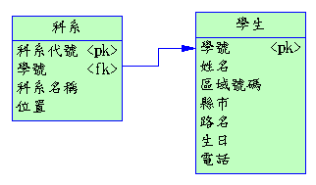
第三項需求之ERD
圖3-7 第三項需求之ERD

Slide 59
M : N的轉換處理
對於M:N的關係，不像是1:1關係，只是影響執行效率上的問題
M:N在實作上是無法實作的，所以在兩個關聯之中的『關係』 (Relationship)必須提升為一個關聯來看待，如圖3-8的轉換方式，必須將M:N轉換成1:M 和 N:1的關係，中間會形成另一個關聯

Slide 60
M : N的轉換
M
N
1
M
N
1
圖3-8 M : N的轉換

Slide 61
第一項需求的轉換(多對多型)
第二項需求：
  『學生必須歸屬在某一個科系(科系代號、科系名稱、位置)，也可以同時申請輔系或雙學位，也就是主副修關係。』
第四項需求：
  『每位學生可以自由選修課程(課程代號、必選修別、學分數、科目名稱、先修科目)，但學生的選修結果必須記錄該名學生選修的成績。』
皆為M:N的模式，可將轉換成圖3-9，在學生與科系之間產生另一個『主副系』，並將學生的主要鍵嵌入，科系的主要鍵也同時嵌入，形成『主副修』關聯中的兩個外來鍵，並選擇{學號、科系代號}為此關聯的主要鍵；另一個M:N的學生和課程之間亦產生出一個『選課』的關聯，同時分別將學生和課程的主要鍵嵌入選課中，並選擇{學號、學年學期、科系代號、科目代號}為此關聯的主要鍵。
[註]此處的{學年學期、科系代號、科目代號}即為需求中的『課程代號』

Slide 62
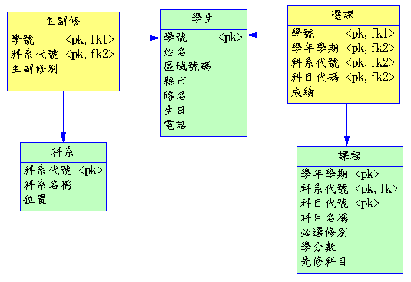
第二、四項需求之ERD
圖3-9 第二、四項需求之ERD

Slide 63
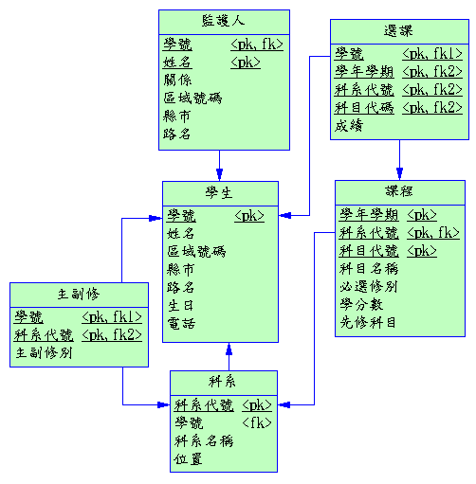
轉換後之ERD(未經正規化)
圖3-10 轉換後之ERD(未經正規化)

Slide 64
本章內容
3-1關聯式資料模型的發展
3-2關聯式資料庫簡介
3-3關聯式模型的基本介紹
3-4關聯式模型的完整性限制
3-5關聯式模型的轉換與設計
3-6不當設計所引發的異動操作異常問題
3-7鍵值屬性的介紹
3-8功能相依性
3-9正規化
3-10實體關聯圖的實例探討與設計
3-11案例資料之參考

Slide 65
3-6 不當設計所引發的異動操作異常問題
實體關聯圖的設計，對於同一個關聯，有可能會造成許多的問題，查詢操作和異動操作(包括新增、刪除和修改操作)之間的衝突
  同一個關聯之中，方便地查詢出所有的資料，則對於異動操作往往會出現不同的異常現象(新增異常、刪除異常和修改異常)
  沒有異動操作上的異常現象，卻又會造成在查詢操作上的麻煩和不方便，如圖3-11所示。
為達到查詢和異動操作兩者之間的平衡點
  對於一個不當的關聯要透過適當的『切割』成為數個關聯，可以避免掉不同異動的異常
  要解決查詢上的不便，則可以使用數個相關的關聯(Relation)，和彼此相關之關聯中的關聯性(Relationship)，透過不同的『合併』方式，還原回原有的關聯模式或合併出所需要的資料，以解決關聯因切割後所造成查詢上的不方便性

Slide 66
查詢與異動之間的衝突與解決
操作項目 | 查詢操作 |  | 異動操作
 | 查詢(Select) |  | 新增(Insert) 刪除(Delete) 修改(Update)
衝突性 | 方便 |  |  | 造成異動操作 的異常
 | 造成查詢操作 的不方便性 |  |  | 正常
解決方式 | 合併理論(Join) |  |  | 正規化(Normal Form) 或稱為切割理論
邏輯分層 | 外部層 (外部綱要) | 介面 (Interface) |  | 概念層 (概念綱要)

Slide 67
異動操作的三個異常現象
異動操作的異常
  新增異常(Insertion Anomaly)
  刪除異常(Deletion Anomaly)
  修改異常 Modification Anomaly)

Slide 68
原始資料 – 單一個資料表的設計
此單一資料表的設計以查詢資料而言非常方便，因為資料全在一個資料表內
重複
重複
訂單編號 | 訂貨日期 | 客戶 | 產品代號 | 產品名稱 | 單價 | 數量
00001 | 2006/06/08 | 陳明希 | T0001 | 紅茶 | 15 | 50
00001 | 2006/06/08 | 陳明希 | C0001 | 咖啡 | 25 | 60
00001 | 2006/06/08 | 陳明希 | T0002 | 青草茶 | 20 | 100
00002 | 2006/07/15 | 林阿德 | T0001 | 紅茶 | 15 | 80
00002 | 2006/07/15 | 林阿德 | T0003 | 烏龍茶 | 20 | 100
00003 | 2006/12/20 | 蔡淑媛 | T0003 | 烏龍茶 | 20 | 80
00003 | 2006/12/20 | 蔡淑媛 | C0001 | 咖啡 | 25 | 120
00003 | 2006/12/20 | 蔡淑媛 | T0004 | 奶茶 | 20 | 100
00003 | 2006/12/20 | 蔡淑媛 | T0005 | 綠茶 | 15 | 60
同筆
訂單
多筆
產品
同筆
訂單
多筆
產品
同筆
訂單
多筆
產品
圖3-12 操作異常範例 (a)原始資料

Slide 69
新增異常
新增不完全的資料，造成異常
訂單編號 | 訂貨日期 | 客戶 | 產品代號 | 產品名稱 | 單價 | 數量
00001 | 2006/06/08 | 陳明希 | T0001 | 紅茶 | 15 | 50
00001 | 2006/06/08 | 陳明希 | C0001 | 咖啡 | 25 | 60
00001 | 2006/06/08 | 陳明希 | T0002 | 青草茶 | 20 | 100
00002 | 2006/07/15 | 林阿德 | T0001 | 紅茶 | 15 | 80
00002 | 2006/07/15 | 林阿德 | T0003 | 烏龍茶 | 20 | 100
00003 | 2006/12/20 | 蔡淑媛 | T0003 | 烏龍茶 | 20 | 80
00003 | 2006/12/20 | 蔡淑媛 | C0001 | 咖啡 | 25 | 120
00003 | 2006/12/20 | 蔡淑媛 | T0004 | 奶茶 | 20 | 100
00003 | 2006/12/20 | 蔡淑媛 | T0005 | 綠茶 | 15 | 60
Null | Null | 劉少翔 | Null | Null | Null | Null
Null | Null | Null | T0006 | 菊花茶 | 18 | Null
圖3-12 操作異常範例 (b) 新增異常

Slide 70
刪除異常
刪除三筆訂單細目後，客戶亦被完全刪除，造成異常
訂單編號 | 訂貨日期 | 客戶 | 產品代號 | 產品名稱 | 單價 | 數量
00001 | 2006/06/08 | 陳明希 | T0001 | 紅茶 | 15 | 50
00001 | 2006/06/08 | 陳明希 | C0001 | 咖啡 | 25 | 60
00001 | 2006/06/08 | 陳明希 | T0002 | 青草茶 | 20 | 100
00002 | 2006/07/15 | 林阿德 | T0001 | 紅茶 | 15 | 80
00002 | 2006/07/15 | 林阿德 | T0003 | 烏龍茶 | 20 | 100
00003 | 2006/12/20 | 蔡淑媛 | T0003 | 烏龍茶 | 20 | 80
00003 | 2006/12/20 | 蔡淑媛 | C0001 | 咖啡 | 25 | 120
00003 | 2006/12/20 | 蔡淑媛 | T0004 | 奶茶 | 20 | 100
00003 | 2006/12/20 | 蔡淑媛 | T0005 | 綠茶 | 15 | 60
圖3-12 操作異常範例 (c) 刪除異常

Slide 71
修改異常
修改咖啡單價後，造成資料不一致性之異常
訂單編號 | 訂貨日期 | 客戶 | 產品代號 | 產品名稱 | 單價 | 數量
00001 | 2006/06/08 | 陳明希 | T0001 | 紅茶 | 15 | 50
00001 | 2006/06/08 | 陳明希 | C0001 | 咖啡 | 23 | 60
00001 | 2006/06/08 | 陳明希 | T0002 | 青草茶 | 20 | 100
00002 | 2006/07/15 | 林阿德 | T0001 | 紅茶 | 15 | 80
00002 | 2006/07/15 | 林阿德 | T0003 | 烏龍茶 | 20 | 100
00003 | 2006/12/20 | 蔡淑媛 | T0003 | 烏龍茶 | 20 | 80
00003 | 2006/12/20 | 蔡淑媛 | C0001 | 咖啡 | 25 | 120
00003 | 2006/12/20 | 蔡淑媛 | T0004 | 奶茶 | 20 | 100
00003 | 2006/12/20 | 蔡淑媛 | T0005 | 綠茶 | 15 | 60
圖3-12 操作異常範例 (d) 修改異常

Slide 72
本章內容
3-1關聯式資料模型的發展
3-2關聯式資料庫簡介
3-3關聯式模型的基本介紹
3-4關聯式模型的完整性限制
3-5關聯式模型的轉換與設計
3-6不當設計所引發的異動操作異常問題
3-7鍵值屬性的介紹
3-8功能相依性
3-9正規化
3-10實體關聯圖的實例探討與設計
3-11案例資料之參考

Slide 73
3-7 鍵值屬性的介紹
在關聯之中，會有不同的鍵值屬性(Key Attribute)，而此處所謂的『鍵』(Key)與關聯中的『屬性』(Attribute)有所不同
  鍵可以是一個或由多個屬性所組成，也就是說，一個屬性可以是一個鍵，但也有可能由數個屬性組成一個鍵
  通常在每一個關聯之中，都必須具有一個能唯一識別值組的鍵值屬性
鍵值屬性種類
  超鍵(Super Key)
  主要鍵(Primary Key)
  候選鍵(Candidate Key)
  外來鍵(Foreign Key)

Slide 74
『超鍵』(Super Key)
【定義】
  在一個關聯中，『超鍵』(Super Key，簡稱SK)是由該關聯中的一個或數個屬性所組成的集合，而此集合若能具有唯一識別值組的性質，則此集合稱之為『超鍵』。
例如在一個關聯中，包括{員工編號、姓名、電話、身份字號、專長、學歷、部門}，而以下三者皆可當成唯一識別值組的鍵
  {員工編號、姓名、部門}
  {員工編號、姓名}
  {員工編號}
{員工編號、姓名、部門}、{員工編號、姓名}以及{員工編號}三個鍵，皆可稱之為『超鍵』。

Slide 75
『主要鍵』 (Primary Key)
【定義】
  在一個關聯中，一個『主要鍵』 (Primary Key，簡稱PK)也可以稱之為『超鍵』，只是在所有超鍵中最短的鍵。也就是具有最少屬性所組成的，且又具有超鍵的唯一識別的特性，稱之為『主要鍵』。
由以上的例子中，{員工編號、姓名、部門}、{員工編號、姓名}以及{員工編號}三個超鍵之中，最小的為{員工編號}，此即為主要鍵。

Slide 76
『候選鍵』 (Candidate Key)
【定義】
  在一個關聯中，具有與主要鍵相同性質，且具有成為主要鍵(Primary Key，簡稱PK) 資格的鍵，稱之為『候選鍵』 (Candidate Key，簡稱CK)。
延續前例中，可以從關聯之中找出可成為主要鍵的屬性，不只有員工編號可成為主要鍵，身份字號亦可成為主要鍵，由於這兩個鍵都具有成為主要鍵的

Slide 77
『外來鍵』 (Foreign Key)
【定義】
  在兩個關聯中，為達到兩者之間的關係能實作，而非概念上的關係，為此目的，將父關聯的主要鍵嵌入子關聯中的鍵；或是子關聯用以參考父關聯中主要鍵的鍵，稱之為『外來鍵』 (Foreign Key，簡稱FK)。

Slide 78
不同鍵之間的關係
子關聯
父關聯
嵌入
外來鍵
(Foreign Key)
主要鍵
(Primary Key)
候選鍵
(Candidate Key)
超鍵
(Super Key)
參考
圖3-13 不同鍵值的關係 (a) 不同鍵之間的關係

Slide 79
主要鍵與外來鍵的關係
子關聯
父關聯
嵌入
主要鍵
外來鍵
子關聯
參考
父關聯
圖3-13 不同鍵值的關係 (b) 主要鍵與外來鍵的關係

Slide 80
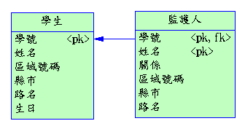
主要鍵與外來鍵的說明範例
圖3-13 不同鍵值的關係 (c) 主要鍵與外來鍵的說明範例

Slide 81
本章內容
3-1關聯式資料模型的發展
3-2關聯式資料庫簡介
3-3關聯式模型的基本介紹
3-4關聯式模型的完整性限制
3-5關聯式模型的轉換與設計
3-6不當設計所引發的異動操作異常問題
3-7鍵值屬性的介紹
3-8功能相依性
3-9正規化
3-10實體關聯圖的實例探討與設計
3-11案例資料之參考

Slide 82
3-8 功能相依性
Functional Dependence，簡稱FD
資料庫關聯綱要(Relation Schema)中的兩個屬性集合A與B，倘若在功能上A可以決定B，或是B相依於A時，可以用A→ B來表示

Slide 83
功能相依範例說明
依據圖3-12(a)的資料中看出有三個『功能相依性』，分別為
  FD1 : {訂單編號} → {訂單日期，客戶，產品代號，產品名稱，單價}
  FD2 : {產品代號} → {產品名稱，單價}
  FD3 : {訂單編號，產品代號} → {數量}
FD2
訂單編號 | 訂貨日期 | 客戶 | 產品代號 | 產品名稱 | 單價 | 數量
FD1
FD3

Slide 84
FD1中的遞移相依(Transitive Functional Dependency)
FD1 : {訂單編號} → {訂單日期，客戶，產品代號，產品名稱，單價}
{訂單編號} → {產品名稱，單價}來自於
  {訂單編號} → {產品代號} 且
  {產品代號} → {產品名稱，單價}
FD2
訂單編號 | 訂貨日期 | 客戶 | 產品代號 | 產品名稱 | 單價 | 數量
FD1
FD3

Slide 85
『遞移相依性』
【定義】
  在關聯資料庫中，倘若有三個不同的屬性集合，分別為A、B和C，並且存在有兩個功能相依性，分別為A → B，B → C，則可推導出
  A → C的關係，稱之為『遞移相依性』 (Transitive Functional Dependency)

Slide 86
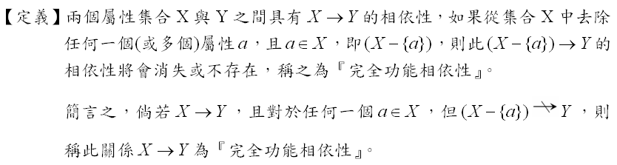
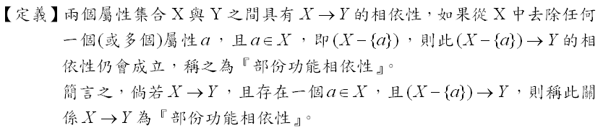
『完全功能相依性』和『部份功能相依性』

Slide 87
相依性的範例說明(1/3)
標記為(1)的相依性如下
  {訂單編號、產品代號} → {訂貨日期、客戶、產品名稱、單價}
從{訂單編號、產品代號}去除一個產品代號的屬性，結果不難發現以下的相依性{訂單編號} → {訂貨日期、客戶、產品名稱、單價}
依然成立，所以標記為(1)的相依性為『部份功能相依性』
部份功能相依
(1)
訂單編號 | 訂貨日期 | 客戶 | 產品代號 | 產品名稱 | 單價 | 數量
完全功能相依
(2)
完全功能相依
(3)

Slide 88
相依性的範例說明(2/3)
在標記為(2)的相依性如下
  {訂單編號} → {訂貨日期、客戶、產品代號、產品名稱、單價}
左邊的屬性集合僅有一個屬性，所以此相依性為『完全功能相依』
部份功能相依
(1)
訂單編號 | 訂貨日期 | 客戶 | 產品代號 | 產品名稱 | 單價 | 數量
完全功能相依
(2)
完全功能相依
(3)

Slide 89
相依性的範例說明(3/3)
標記為(3)的相依性如下
{訂單編號、產品代號} → {數量}
倘若將左邊的屬性集合中，去掉任何一個屬性，都無法讓原本的相依性存在，所以此(3)相依性，亦為『完全功能相依』
部份功能相依
(1)
訂單編號 | 訂貨日期 | 客戶 | 產品代號 | 產品名稱 | 單價 | 數量
完全功能相依
(2)
完全功能相依
(3)

Slide 90
本章內容
3-1關聯式資料模型的發展
3-2關聯式資料庫簡介
3-3關聯式模型的基本介紹
3-4關聯式模型的完整性限制
3-5關聯式模型的轉換與設計
3-6不當設計所引發的異動操作異常問題
3-7鍵值屬性的介紹
3-8功能相依性
3-9正規化
3-10實體關聯圖的實例探討與設計
3-11案例資料之參考

Slide 91
3-9 正規化(Normal Form)
1972年由Codd最早提出正規化的過程，而初期所提出的正規化稱之為『三正規化』 (Three Normal Form)
  『第一正規化』 (First Normal Form，簡稱1NF)
  『第二正規化』 (Second Normal Form，簡稱2NF)
  『第三正規化』 (Third Normal Form，簡稱3NF)
由Boyce和Codd又針對3NF提出一加強型的正規化
  稱之為Boyce-Codd Normal Form，簡稱為『BCNF』
後續又被提出了兩種新的正規化方式
  依據『多重值相依性』 (Multi-Valued Dependency)理論的『第四正規化』 (Fourth Normal，簡稱4NF)
  依據『合併相依性』 (Join Dependency)理論的『第五正規化』 (Fifth Normal Form，簡稱5NF)

Slide 92
正規化的順序與過程
正規化的處理順序與過程如下
  1NF → 2NF → 3NF → BCNF → 4NF → 5NF
後面的正規化，會包括前面正規化的結果
1NF
2NF
3NF
BCNF
4NF
5NF
圖3-16 正規化的包含關係

Slide 93
第一正規化(First Normal Form，1NF)
【定義】
  去除多重屬性和組合屬性
藉由第一正規化後能符合單元屬性的一種方法
在一個關聯不允許有
  多重值屬性(Multi-Valued Attribute)
  組合式屬性(Composite Attribute)
設計一個關聯的時候，必須考量每一個屬性皆為『單值屬性』(Single-Valued Attribute)與『單元屬性』(Atomic Attribute)
  多重屬性，必須將資料變成多筆值組的方式
  組合屬性，要切割成數個不同基本的單元屬性

Slide 94
多重屬性
(Multi-Valued Attributes)
訂單編號 | 訂貨日期 | 客戶 | 產品代號 | 產品名稱 | 單價 | 數量
00001 | 2006/06/08 | 陳明希 | T0001, C0001, T0002 | 紅茶, 咖啡, 青草茶 | 15, 25 20 | 50, 60, 100
00002 | 2006/07/15 | 林阿德 | T0001, T0003 | 紅茶, 烏龍茶 | 15, 20 | 80, 100
00003 | 2006/12/20 | 蔡淑媛 | T0003, C0001, T0004, T0005 | 烏龍茶, 咖啡, 奶茶, 綠茶 | 20, 25, 20, 15 | 80, 120, 100, 60
訂單編號 | 訂貨日期 | 客戶 | 產品代號 | 產品名稱 | 單價 | 數量
00001 | 2006/06/08 | 陳明希 | T0001 | 紅茶 | 15 | 50
00001 | 2006/06/08 | 陳明希 | C0001 | 咖啡 | 25 | 60
00001 | 2006/06/08 | 陳明希 | T0002 | 青草茶 | 20 | 100
00002 | 2006/07/15 | 林阿德 | T0001 | 紅茶 | 15 | 80
00002 | 2006/07/15 | 林阿德 | T0003 | 烏龍茶 | 20 | 100
00003 | 2006/12/20 | 蔡淑媛 | T0003 | 烏龍茶 | 20 | 80
00003 | 2006/12/20 | 蔡淑媛 | C0001 | 咖啡 | 25 | 120
00003 | 2006/12/20 | 蔡淑媛 | T0004 | 奶茶 | 20 | 100
00003 | 2006/12/20 | 蔡淑媛 | T0005 | 綠茶 | 15 | 60
圖3-17 第一正規化

Slide 95
第二正規化(Second Normal Form，2NF)
必須去除部份相依性的存在，也就是所有的相依性，皆必須是具有完全功能相依，定義如下
【定義】
  在一個關聯綱要中，所有的屬性，皆完全功能相依於主要鍵。換言之，也就是去除部份相依性的存在。

Slide 96
圖3-18(a)展現出相依關係，並從中可以將其繪出兩個不同的相依關係
訂單日期
訂單編號
產品名稱
客戶
產品代號
單價
數量
圖3-18 第二正規化 (a) 第二正規化前之相依性關係

Slide 97
以圖3-18(b) 的功能相依
{訂單編號、產品代號} → {數量}
不論是去除訂單編號或產品代號，皆無法決定數量，故此為『完全功能相依性』
訂單日期
訂單編號
產品名稱
客戶
產品代號
單價
數量
圖3-18 第二正規化 (b) 完全相依關係

Slide 98
以圖3-18(c) 的功能相依
{訂單編號、產品代號} → {訂單日期、客戶、產品名稱、單價}
在{訂單編號、產品代號}集合中，去除產品代號，此相關性依然存在，故此為『部份功能相依性』
訂單日期
訂單編號
產品名稱
客戶
產品代號
單價
數量
圖3-18 第二正規化 (c) 部份相依關係

Slide 99
調整為
  {訂單編號} -> {產品代號、訂單日期、客戶、產品名稱、單價}
最後再將此(b)、(c)兩個相依關係切割成兩個不同的關聯，如圖
訂單編號
訂單日期
訂單編號
產品名稱
客戶
產品代號
數量
產品代號
單價
圖3-18 第二正規化 (d) 第二正規化後

Slide 100
第三正規化(Third Normal Form，3NF)
依據『遞移相依性』的理論而來
找出屬性集合之間的直接相依性，而非間接相依性的關係，定義如下
【定義】
  在一個關聯綱要中，如果滿足第二正規化，以及所有的屬性，沒有一個是具有遞移相依關係，稱之為第三正規化。換言之，也就是去除遞移相依性的存在
續下頁

Slide 101
圖3-19(a)的功能相依關係，可以歸納出三個功能相依性
  (1) {訂單編號} → {產品代號}
  (2) {產品代號} → {產品名稱、單價}
  (3) {訂單編號} → {產品名稱、單價}
因為(1)和(2)的遞移關係
  {訂單編號} → {產品代號}
  {產品代號} → {產品名稱、單價}
所以產生出
  {訂單編號} → {產品名稱、單價}
在第三正規化的過程
就是要移除遞依關係
訂單日期
訂單編號
產品名稱
客戶
(3)
(1)
圖3-19 第三正規化 (a) 第三正規化前之相依關係
產品代號
單價
(2)

Slide 102
第三正規化前&後
圖3-19 第三正規化 (a) 第三正規化前之相依關係
訂單日期
訂單編號
產品名稱
客戶
(3)
(1)
產品代號
單價
(2)
訂單日期
訂單編號
客戶
(1)
產品名稱
產品代號
圖3-19 第三正規化 (b) 第三正規化後
產品代號
單價
(2)

Slide 103
三正規化後結果
圖3-20 三正規化分割後的關聯 (a)
訂單日期
訂單編號
客戶
產品名稱
產品代號
訂單編號
單價
產品代號
產品代號
數量
訂單編號 | 訂貨日期 | 客戶 | 產品代號
FD1
產品代號 | 產品名稱 | 單價
FD2
圖3-20 三正規化分割後的關聯 (b)
訂單編號 | 產品代號 | 數量
FD3

Slide 104
案例分析與修正
圖3-10之完整圖中，再來探討如此的設計是否得當
在學生的關聯中
  『電話』是一個『多值屬性』
  所以很明確地違反第一正規化
又從課程關聯中，也可發現到
  {學年學期、科系代號、科目代號} -> {必選修別、學分數、科目名稱、先修科目}
  {科目代號} -> {科目名稱、先修科目}
  違反了第二正規化的『部份相依性』
續下頁

Slide 105
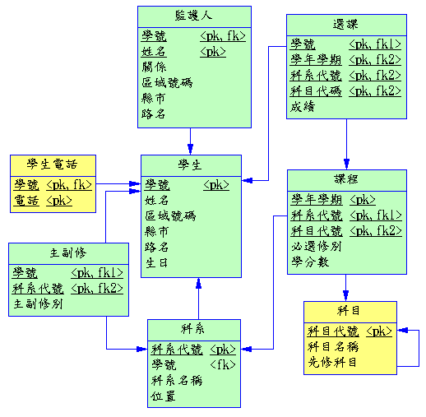
修正後

Slide 106
本章內容
3-1關聯式資料模型的發展
3-2關聯式資料庫簡介
3-3關聯式模型的基本介紹
3-4關聯式模型的完整性限制
3-5關聯式模型的轉換與設計
3-6不當設計所引發的異動操作異常問題
3-7鍵值屬性的介紹
3-8功能相依性
3-9正規化
3-10實體關聯圖的實例探討與設計
3-11案例資料之參考

Slide 107
3-10 實體關聯圖的實例探討與設計
一般對資料庫的設計可分為兩種
  由上而下(Top-Down)
  就是由大而小，先從實體著手後，進行每個實體的屬性設計，再進行實體間的關聯性設計，實體關聯圖的設計模式就是屬於這種方式
  由下而上(Bottom-Up)
  就是由小而大，先從屬性的收集，再將其分類成不同的實體，再進行實體間的關聯性設計，資料流程圖的設計模式，就比較屬於這種的設計模式

Slide 108
『訂購系統』範例
員工(員工編號、姓名、職稱、性別、出生日期、任用日期、區域號碼、地址、分機號碼、報告人)
客戶(客戶編號、公司名稱、聯絡人、聯絡人職稱、聯絡人性別、郵遞區號、地址、電話)
訂單(訂單編號、訂貨日期、付款方式、交貨方式)
產品(產品編號、產品名稱、類別編號、建議單價、庫存量、安全存量、類別名稱)
供應商(供應商編號、供應商、聯絡人、聯絡人職稱、聯絡人性別、郵遞區號、地址、電話)
續下頁

Slide 109
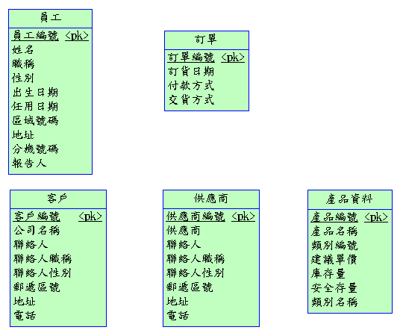

Slide 110
從此案例中，假設已經知道以下幾種關聯性
  員工 ： 訂單 => 1 : N
  客戶 ： 訂單 => 1 : N
  訂單 ： 產品資料 => M : N
  供應商 ： 產品資料 => 1 : N
  {產品資料} -> {類別編號} 且 {類別編號} -> {類別名稱}
第1 ~ 4項是屬於關聯性的基數關係
第5項是屬於遞移相依性的關係，所以必須針對此進行第三正規化。
續下頁

Slide 111
將員工之主要鍵(pk)『員工編號』嵌入訂單，形成訂單的外來鍵(fk1)。
將客戶之主要鍵(pk)『客戶編號』嵌入訂單，形成訂單中的外來鍵(fk2)。
由於此項關聯性是屬於M : N的情形，所以在兩者關聯之中的關係必須提升為關聯，在此處命名為『訂單明細』，並將產品資料中的主要鍵(pk)『產品編號』嵌入訂單明細，形成訂單明細的一個外來鍵(fk1)；同時將訂單之主要鍵(pk)『訂單編號』嵌入訂單明細，形成訂單明細的另一個外來鍵(fk2)。
將供應商之主要鍵(pk)『供應商編號』嵌入產品資料，形成產品資料的外來鍵(fk2)。
基於第三正規化，要去除『遞移相依性』，所以將{類別編號、類別名稱}另外獨立出一個關聯，並形成兩個關聯間的關聯性。

Slide 112
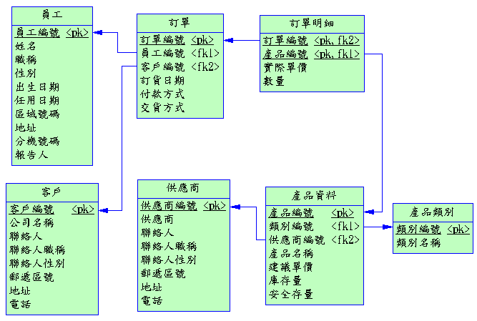
圖3-23 完整ERD圖

Slide 113
本章內容
3-1關聯式資料模型的發展
3-2關聯式資料庫簡介
3-3關聯式模型的基本介紹
3-4關聯式模型的完整性限制
3-5關聯式模型的轉換與設計
3-6不當設計所引發的異動操作異常問題
3-7鍵值屬性的介紹
3-8功能相依性
3-9正規化
3-10實體關聯圖的實例探討與設計
3-11案例資料之參考

Slide 114
3-11 案例資料之參考
一個經過正規化後的資料表
  『員工』
  『客戶』
  『供應商』
  『訂單』
  『訂單明細』
  『產品資料』
  『產品類別』

Slide 115
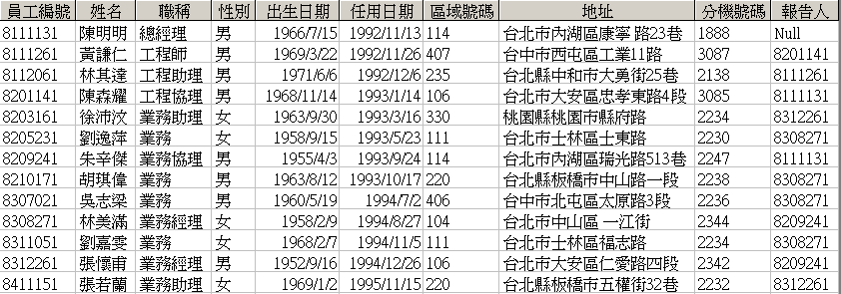
『員工』資料表
圖3-24 範例資料 (a) 員工

Slide 116
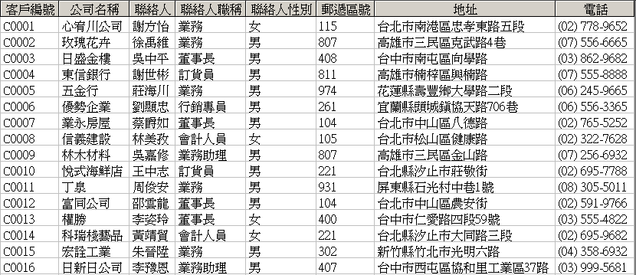
『客戶』資料表
圖3-24 範例資料 (b) 客戶

Slide 117
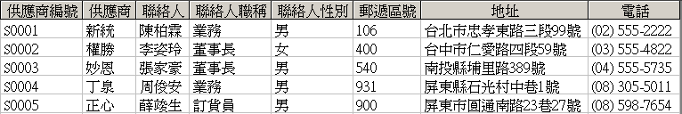
『供應商』資料表
圖3-24 範例資料 (c) 供應商

Slide 118
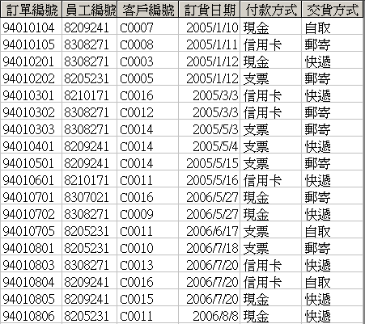
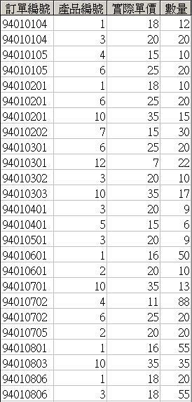
『訂單』& 『訂單明細』資料表
圖3-24 範例資料 (d) 訂單
圖3-24 範例資料 (e) 訂單明細

Slide 119
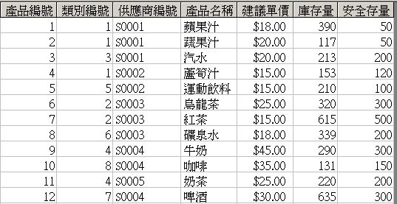
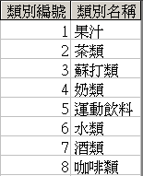
『產品資料』&『產品類別』資料表
圖3-24 範例資料 (f) 產品資料
圖3-24 範例資料 (g) 產品類別

